Slide 1
CHÀO MỪNG CÁC EM
ĐẾN VỚI TIẾT HỌC!

Slide 2
KHỞI ĐỘNG
Hãy nêu tên các bài đã học trong chủ đề 7:
Trao đổi chất và chuyển hóa năng lượng

Slide 3
ÔN TẬP
CHỦ ĐỀ 7

Slide 4
Khái quát về chuyển hóa vật chất và năng lượng
Tổ 1
Vai trò của trao đổi chất và chuyển hóa năng lượng
CHUYỂN HÓA VẬT CHẤT VÀ NĂNG LƯỢNG Ở SINH VẬT
Quang hợp
Tổ 2
Hô hấp tế bào
Trao đổi khí
Tổ 3
Trao đổi nước và các chất dinh dưỡng ở sinh vật
Ứng dụng chuyển hóa vật chất và năng lượng trong đời sống
Tổ 4

Slide 5
Trò chơi
“VÒNG QUAY MAY MẮN”
LUYỆN TẬP

Slide 6
VÒNG QUAY
MAY MẮN
1
2
3
4
5
6
7
8

Slide 7
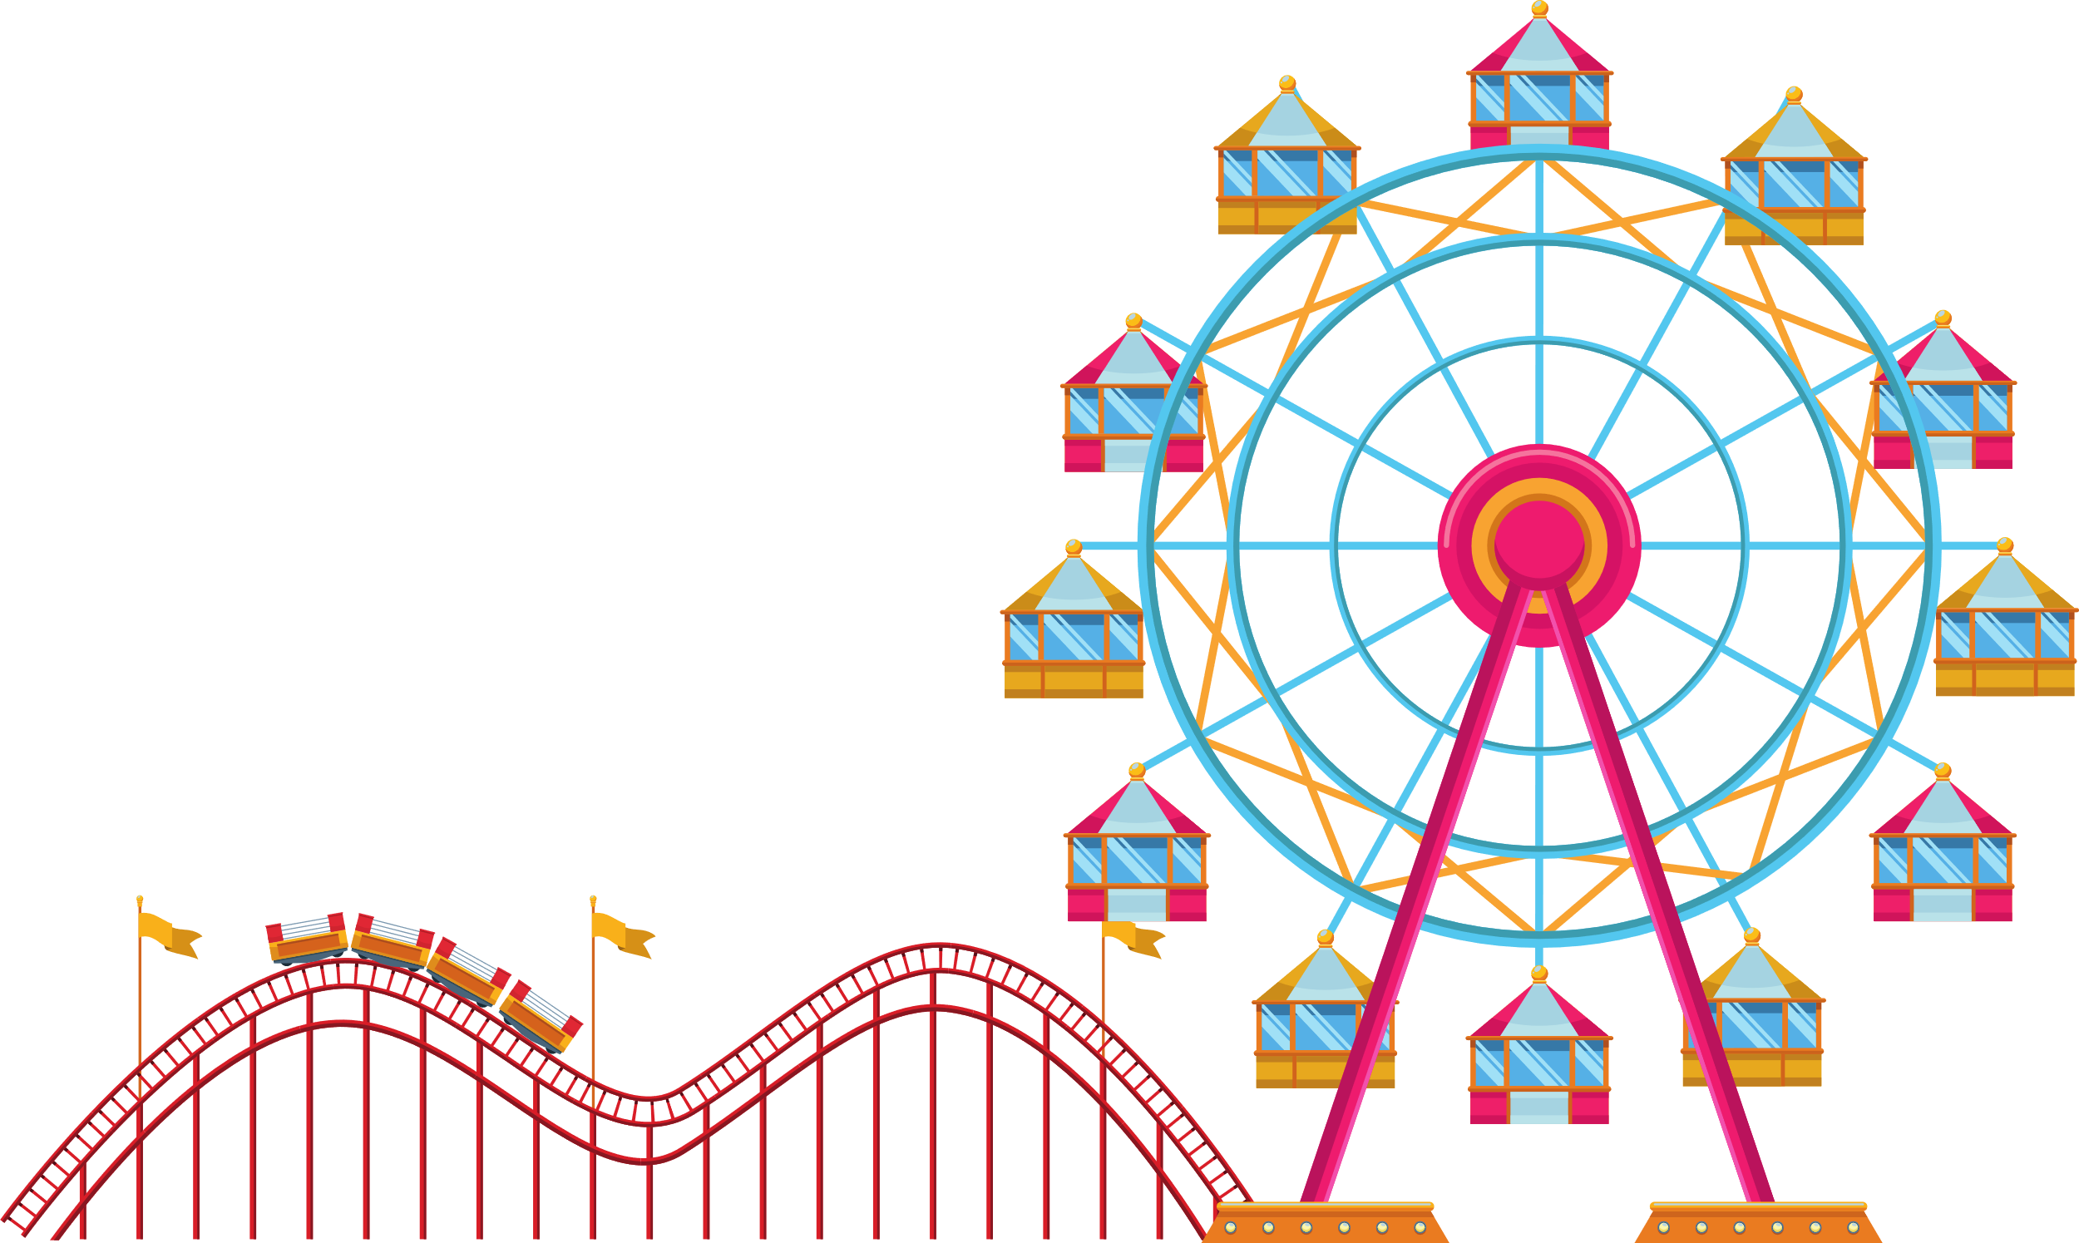
Câu hỏi 1. Nguyên liệu của quá trình quang hợp gồm các chất nào sau đây ?
A. Khí oxygen và đường.
B. Đường và nước
C. Khí carbon dioxide, nước và năng lượng ánh sáng.
D. Khí carbon dioxide và nước

Slide 8
Câu hỏi 2. Sản phẩm của hô hấp tế bào gồm?
A. Oxygen, nước và năng lượng (ATP + nhiệt).
B. nước, đường và năng lượng (ATP + nhiệt).
C. Sai
D. Đúng
C. nước, khí carbon dioxide và đường.
D. khí carbon dioxide, nước và năng lượng (ATP + nhiệt).

Slide 9
Câu hỏi 3. Quang hợp và hô hấp là hại quá trình
A. đối lập và có mối quan hệ chặt chẽ
B. đối lập và không liên quan với nhau.
C. tạo ra khí oxygen chủ yếu trong không khí.
D. tạo ra khí carbon dioxide chủ yếu trong không khí.

Slide 10
Câu hỏi 4. Quá trình chuyển hóa năng lượng nào sau đây diễn ra trong hô hấp tế bào? ?
A. Nhiệt năng $→$ hóa năng
C. Hóa năng $→$ nhiệt năng
B. Hóa năng $→$ điện năng
D. Quang năng $→$ hóa năng

Slide 11
Câu hỏi 5. Thông thường, các khí khổng nằm tập trung ở bộ phận nào của lá ?
A. Biểu bì lá
B. Gân lá
C. Tế bào thịt lá
D. Trong khoang chứa khí

Slide 12
Câu hỏi 6. Phát biểu nào sau đây đúng khi nói về mạch gỗ?
A. Mạch gỗ là các tế bào sống, có vai trò vận chuyển nước và muối khoáng
B. Mạch gỗ gồm các tế bào chết, có vai trò vận chuyển nước và muối khoáng
C. Mạch gỗ gồm các tế bào chết, vận chuyển chất hữu cơ và nước cung cấp cho các cơ quan
D. Mạch gỗ là các tế bào sống, có thành tế bào dày, có đầy đủ các bào quan.

Slide 13
Câu hỏi 7. Trong quá trình quang hợp ở thực vật, nước đóng vai trò:
A. Là dung môi hòa tan khí carbon dioxide
B. Là nguyên liệu cho quang hợp
C. Làm tăng tốc độ quá trình quang hợp
D. Làm giảm tốc độ quá trình quang hợp

Slide 14
Câu hỏi 8. Các chất nào sau đây được hệ tuần hoàn vận chuyển đến các cơ quan bài tiết
A. Nước, CO2, kháng thể
B. CO2, các chất thải, nước
C. CO2, hormone, chất dinh dưỡng
D. Nước, hormone, kháng thể

Slide 15
VẬN DỤNG

Slide 16
HOẠT ĐỘNG NHÓM
Câu 1.
Trong trồng trọt, để cây hút nước được dễ dàng cần chú ý những biện pháp kĩ thuật gì? Tại sao không nên tưới nước cho cây vào buổi trưa?
Câu 2.
Tại sao khi lao động nặng, những người ít luyện tập thể lực thường thở gấp hơn và nhanh mệt hơn những người hay tập luyện thể dục thể thao?
Câu 3.
Rễ của thực vật ở trên cạn có đặc điểm hình thái gì thích nghi với chức năng tìm nguồn nước, hấp thụ nước và ion khoáng?

Slide 17
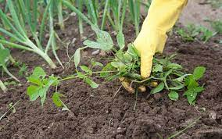
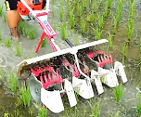
Câu 1.Trong trồng trọt, để cây hút nước được dễ dàng cần chú ý những biện pháp kĩ thuật:
Đất thoáng khí làm rễ hô hấp tốt hơn, sẽ cung cấp nhiều năng lượng.
Xới đất
Giảm sự cạnh tranh của cỏ với cây trồng.
Làm cỏ
Phá vỡ tầng oxi hoá khử của đất, hạn chế sự mất dinh dưỡng của đất.
Sục bùn

Slide 18
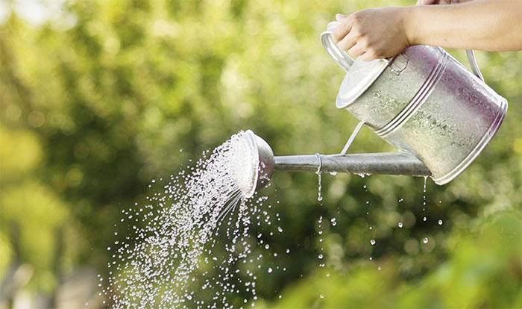
Câu 1. Không nên tưới nước cho cây vào buổi trưa vì:
Vào buổi trưa, ánh sáng và nhiệt độ cao làm cây hô hấp mạnh và cần nhiều khí oxygen. Nếu tưới nước làm đất sẽ bị nén chặt nên cây không lấy được oxygen phải hô hấp kị khí, năng lượng giảm, đồng thời sinh ra các sản phẩm độc làm cây không hút được nước trong khi lá cây vẫn thoát nước mạnh.
Mặt khác, những giọt nước đọng lại trên là như một thấu kính hấp thụ năng lượng ánh sáng mặt trời, đốt nóng cây làm cây héo.
Nhiệt độ cao trên mặt đất làm nước tưới bốc thành hơi nóng, làm héo lá.

Slide 19
Câu 2. Khi lao động nặng, những người ít luyện tập thể lực thường thở gấp hơn và nhanh mệt hơn những người hay tập luyện thể dục thể thao vì:
Người thường xuyên luyện tập thể lực, các cơ hô hấp phát triển hơn, sức co giãn tăng lên làm cho thể tích lồng ngực tăng, giảm nhiều hơn.
Người thường xuyên luyện tập thể lực, các cơ hô hấp phát triển hơn, sức co giãn tăng lên làm cho thể tích lồng ngực tăng, giảm nhiều hơn.

Slide 20
Câu 3. Rễ của thực vật ở trên cạn có đặc điểm hình thái thích nghi với chức năng tìm nguồn nước, hấp thụ nước và ion khoáng là:
Rễ của thực vật trên cạn sinh trưởng rất nhanh, đâm sâu và lan tỏa tới hướng nguồn nước
Số lượng lông hút lớn làm cho bề mặt tiếp xúc giữa rễ và đất lớn dẫn đến sự hấp thụ nước và các ion khoáng được thuận lợi.

Slide 21
Ôn tập và ghi nhớ kiến thức chủ đề 7.
HƯỚNG DẪN VỀ NHÀ
Tìm hiểu chủ đề 8.
Cảm ứng ở sinh vật và tập tính ở động vật
Đọc trước nội dung bài 32.
Cảm ứng ở sinh vật.

Slide 22
HẸN GẶP LẠI CÁC EM
Ở TIẾT HỌC SAU!

